Slide 1
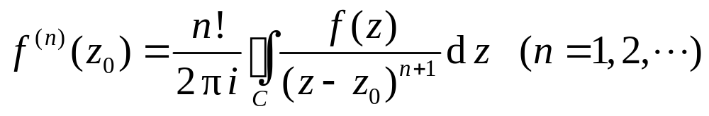
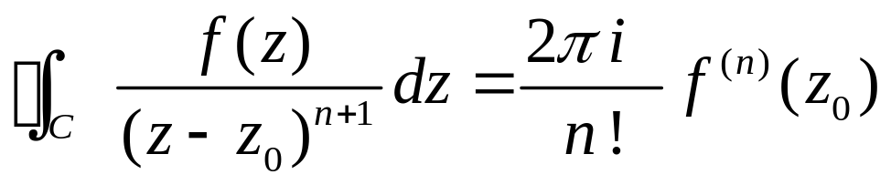
定理 解析函数f(z)的导数仍为解析函数, 它的n阶导数为:
其中C为在函数 f (z)的解析区域D内围绕 z₀的任何一条正向简单曲线, 而且它的内部全含于D.
高阶导数公式的作用, 不在于通过积分来求导,
而在于通过求导来求积分.

Slide 2


解析函数的几何解释
保形映照，共形映照，保角映射
P125-127
设C为z平面内通过点z₀的一条有向光滑曲线: z=z(t), α≤t≤β,且z₀=z(t₀), z '(t₀)≠0, α<t₀<β.
映射w=f (z)将C映射成w平面内通过点z₀的对应点w₀=f (z₀)的一条有向光滑曲线Γ : w=f [z(t)], α≤t≤β .

Slide 3
设C为z平面内通过点z₀的一条有向光滑曲线: z=z(t), α≤t≤β,且z₀=z(t₀), z '(t₀)≠0, α<t₀<β.
映射w=f (z)将C映射成w平面内通过点z₀的对应点w₀=f (z₀)的一条有向光滑曲线Γ : w=f [z(t)], α≤t≤β .
Arg f '(z₀)= Arg w '(t₀)−Arg z '(t₀)

Slide 4
分式线性函数及其映照
分式线性函数的定义
分式线性映照的性质

Slide 5

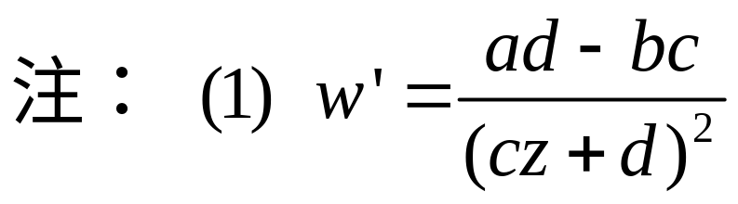

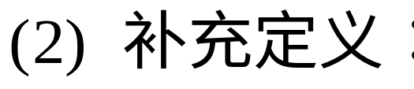
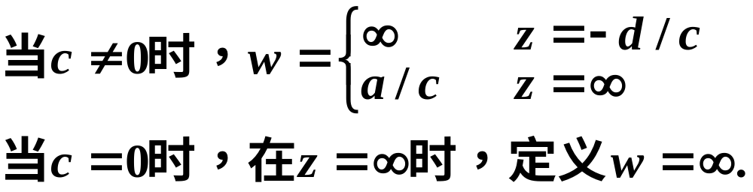
分式线性函数的定义
定义
~~~~~~~~~~~~~
扩充复平面到扩充复平面的映射。

Slide 6
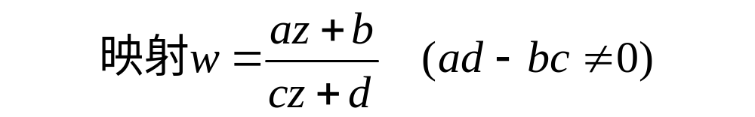
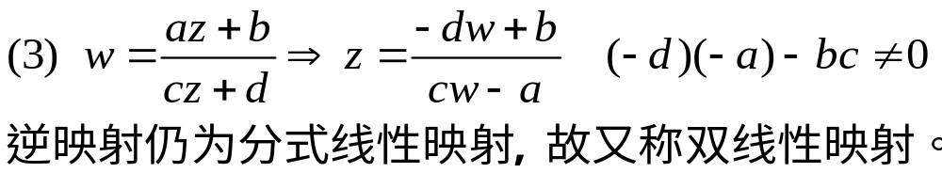
定义
~~~~~~~~~~~~~
注：扩充复平面到扩充复平面的一一对应。

Slide 7
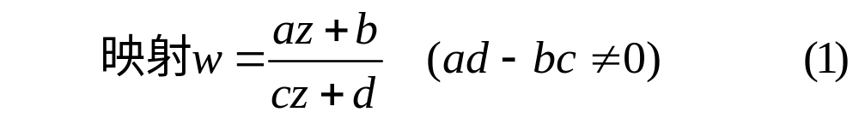
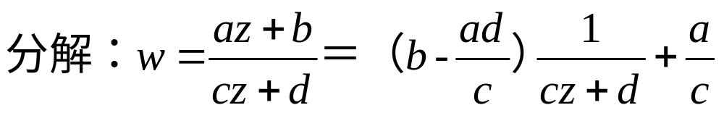
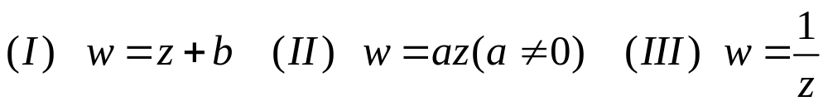
定义
~~~~~~~~~~~~~
注：分式线性映射的分解：
称为： 平移 线性 反演

Slide 8
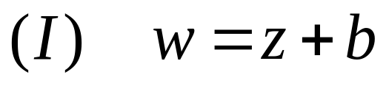
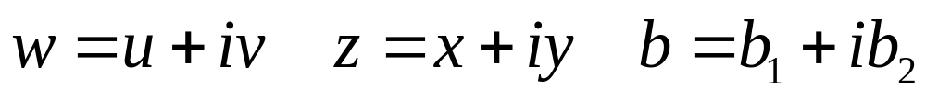
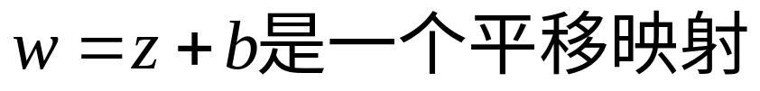
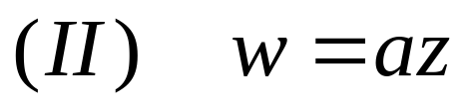
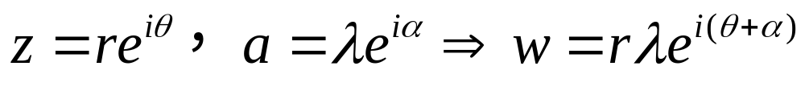

称为： 平移 线性 反演

Slide 9
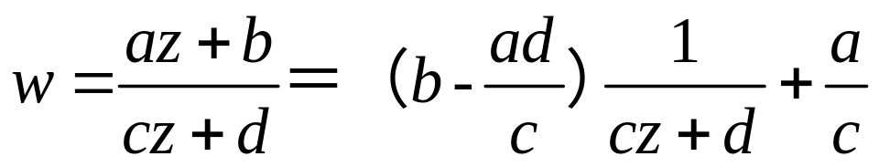
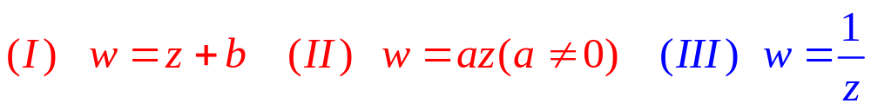
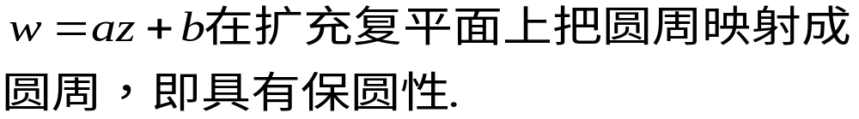
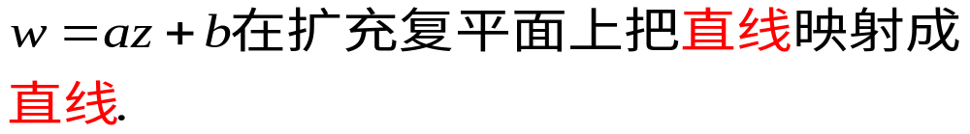
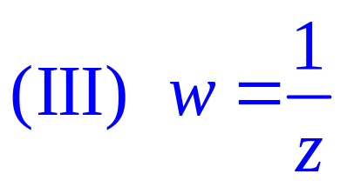
分式线性映照的性质
P129 定理6.1
保圆性
特别地，

Slide 10
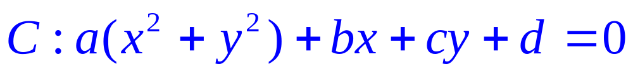
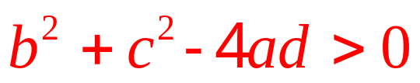
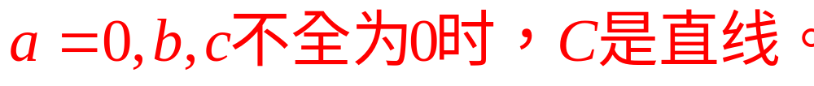
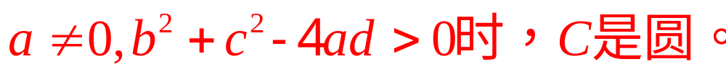
注：

Slide 11
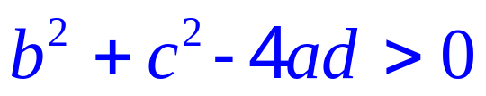
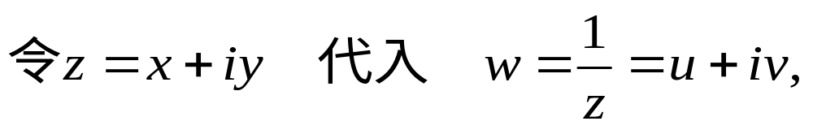
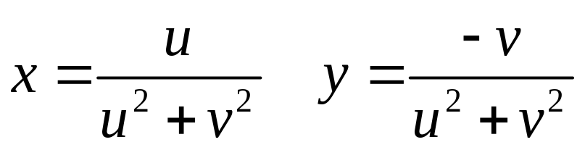
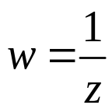
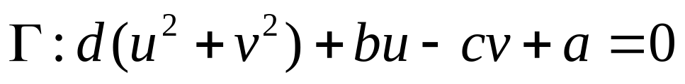

保圆性

Slide 12
分式线性映照的性质
保圆性
在分式线性映射下, 如果给定的圆周或直线上没有点映射成无穷远点, 则它就映射成半径为有限的圆周; 如果有一个点映射成无穷远点, 它就映射成直线.

Slide 13


分式线性映照的唯一性
命题 在扩充z平面上任意给定三个相异的点
1,0, , 在扩充w平面上给定三个
相异的点1,0, , 则存在唯一的分
式线性映射, 将1,0, 依次映射
成1,0， .
恒等映射

Slide 14
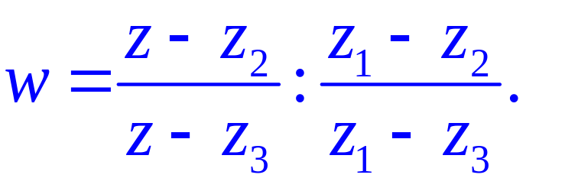
分式线性映照的唯一性
命题 在扩充z平面上任意给定三个相异的点
z₁,z₂,z₃, 在扩充w平面上给定三个
相异的点1,0, , 则存在唯一的分
式线性映射, 将z₁,z₂,z₃依次映射
成1,0， .
逆映射的唯一性
将三个相异的点映成了实轴（无限圆）

Slide 15
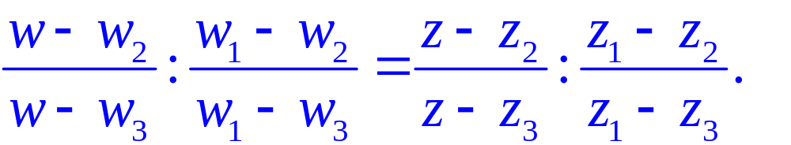
分式线性映照的唯一性
命题 在扩充z平面上任意给定三个相异的点
z₁,z₂,z₃, 在扩充w平面上给定三个
相异的点w₁,w₂,w₃ , 则存在唯一的分
式线性映射, 将z_{k}(k=1,2,3)依次映射
成w₁,w₂,w₃ .
P131 定理6.2
注：实轴映成实轴的映射 ，实系数的映射

Slide 16
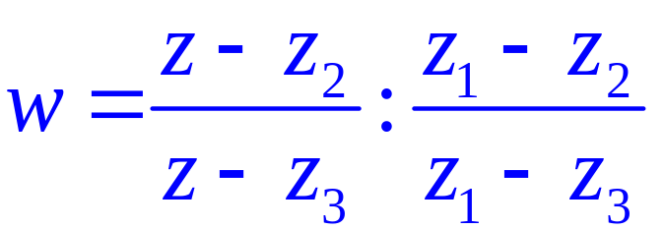
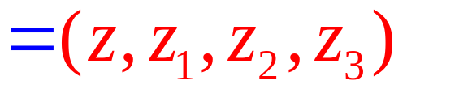
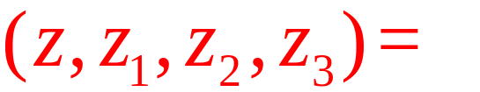
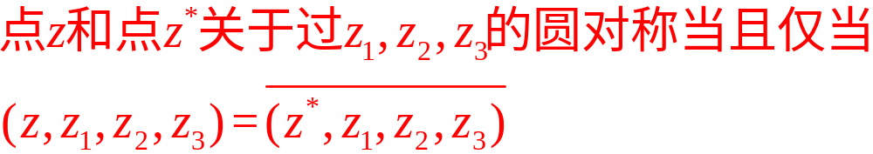
保圆性
交比
交比在分式线性映射下保持不变。
实数当且仅当四点共圆或共线
对称的定义：

Slide 17
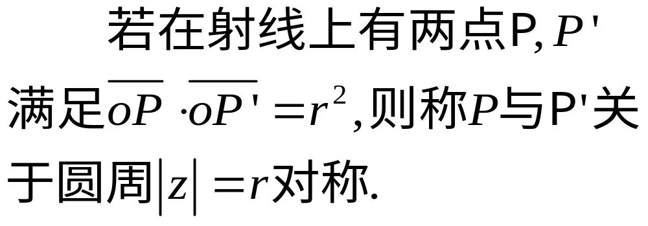

定义：两点关于圆周对称
y
r
P
x
o
注：规定无穷远点的对称点为圆心o
T
o
P

Slide 18
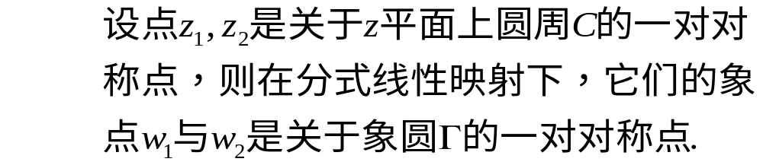
分式线性映照的性质
保对称性

Slide 19










分式线性映照的性质
保边性
边界对边界

Slide 20
总结：分式线性映照的性质
保圆性
保对称性
保边性
保角性

Slide 21
分式线性映照的唯一性
命题 在扩充z平面上任意给定三个相异的点
z₁,z₂,z₃, 在扩充w平面上给定三个
相异的点w₁,w₂,w₃ , 则存在唯一的分
式线性映射, 将z_{k}(k=1,2,3)依次映射
成w₁,w₂,w₃ .
P132，例6.1
P143 6.2.2(a),(b)

Slide 22
注：实轴映成实轴的映射 ，实系数的映射
P132，例6.3
P133，例6.5
P134，例6.7
P134，例6.8

Slide 23
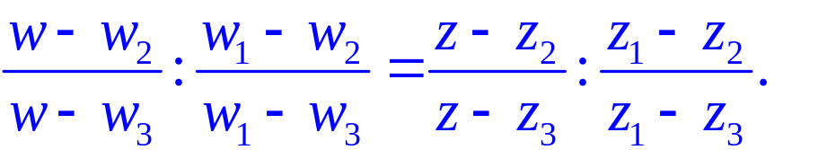
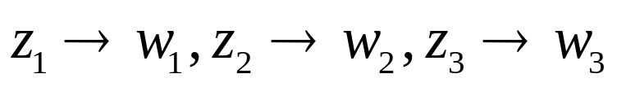

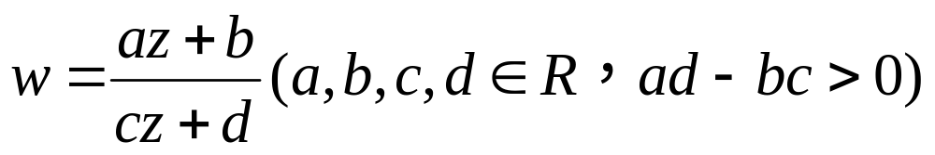
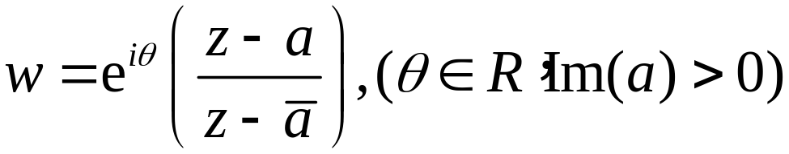

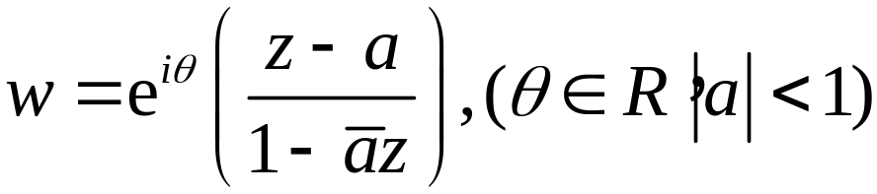

基本公式：
已知条件
分式线性映射公式
已知相异三点：
P134，例6.8

Slide 24
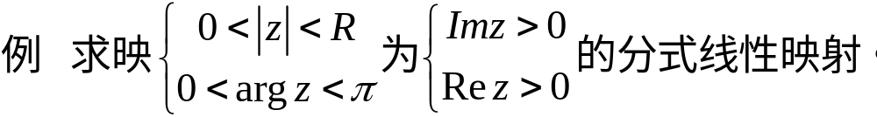
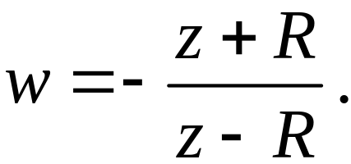






注：保角性，保边性。
注：线段映成射线。

Slide 25
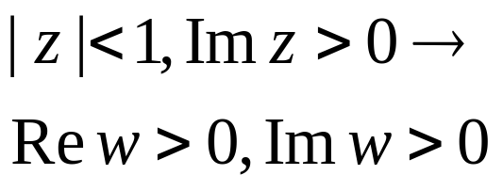
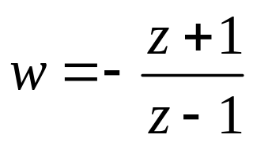
基本公式：
已知条件
分式线性映射公式
已知相异三点：

Slide 26
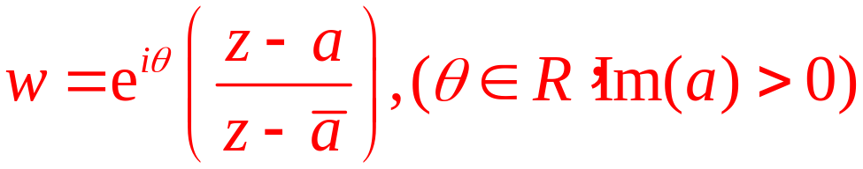
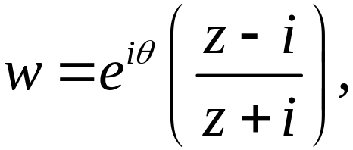
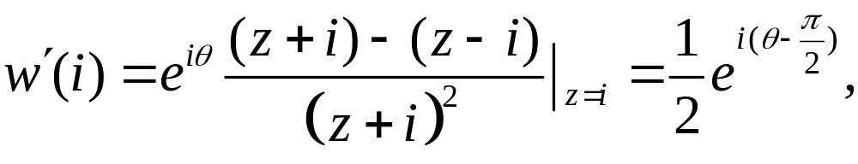
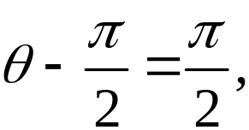


例 求一分式线性映射，它把上半平面Im(z)>0保角映射成单位圆|w|<1，并且：
（1）把点z=i映射成w=0；
（2）从点z=i出发平行于正实轴的方向，对应着从点w=0出发的虚轴正向。
解：由条件（1）, 设
则因为
所以由保角性和条件（2），得

Slide 27





例 试求一分式线性映射w=f(z)，它把单位圆内部|z|<1映射成单位圆内部|w|<1 ，把z=1/2映射成w=0 ，并满足f’(1/2)>0 。
解：设所求的映射为
于是所求的分式线性映射为

Slide 28

y
i
(z)
1
−1
O
x
C₂
C₁
−i

Slide 29

解 所设的两个圆弧的交点为−i与i, 且相互正交 交点−i映射成无穷远点, i映射成原点. 因此所给的区域经映射后映射成以原点为顶点的角形区域, 张角等于π/2.
y
i
(z)
1
−1
x
C₂
C₁
−i

Slide 30

y
i
(z)
1
−1
x
C₂
C₁
−i
此点在第三象限的分角线C₁‘上. 由保角性知C₂映射为第二象限的分角线.

Slide 31
映射的角形区如图所示
y
v
i
(z)
(w)
C₂'
1
−1
O
x
O
u
C₂
C₁
C₁'
−i
注：保角性，保边性。
P143, 6.2.4(b)
6.2.4(c)

Slide 32
其他初等函数及其映照
幂函数
指数函数

Slide 33



幂函数
幂函数 w=z^{n}(n≥2为自然数)在z平面内处处可导, 它的导数是
因而当z≠0时,
所以, 在z平面内除去原点外, 由w=z^{n}所构成的映射处处保形.
映射的特点: 把以原点为顶点的角形域映射成以原点为顶点的角形域,但张角变成了原来的n倍.

Slide 34




(w)
(z)
w=z^{n}
nθ₀
θ₀
O
O
(z)
(w)
w=z^{n}
上岸
O
O
下岸
注：上半平面

Slide 35

例 求把角形域0<arg z<π/4映射成单位圆|w|<1 的
一个映射.
解 ζ=z⁴将所给角形域0<arg z<π/4映射成上半平面
Im(ζ)>0. 又从例6.4（P133)知, 映射

Slide 36




(w)
(z)
1
O
(ζ )
ζ = z⁴
O

Slide 37
例 求把下图中由圆弧C₂与C₃所围成的交角为α的月牙域映射成角形域ϕ₀<arg w<ϕ₀+α的一个映射.
(z)
α
(w)
i
α
C₁
C₂
ϕ₀
O
1
O
−i

Slide 38



(z)
α
(w)
i
α
C₁
C₂
ϕ₀
O
1
O
−i
(ζ)
α
O
1
P144, 6.4.3(b)

Slide 39













指数函数
u
y
w-平面
z-平面
v
x

Slide 40
y
v
(w)
(z)
ai
arg w=a
O
x
O
u
w=e^{z}
y
z=lnw
v
(w)
(z)
2πi
O
u
O
x
注：上半平面
注：单位圆，半单位圆

Slide 41






例 求把带形域0<Im(z)<π映射成单位圆|w|<1的
一个映射.
ζ=e ^{z}

Slide 42











例 求映射把如图所示的半带状域映成上半单位圆。
-1
1
-1
1

Slide 43




例 求把带形域a<Re(z)<b映射成上半平面Im(w)>0
的一个 映射.
(z)
(s)
(t)
(b-a)i
O
a
b
O
b-a
O
(ζ)
(w)
πi
w=e^{ζ}
O
O
注：P137 例6.10

